Slide 1
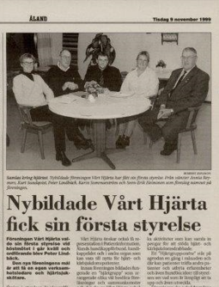

Starten - full fart från början!
1995 Försök tillsammans med Folkhälsan att samla krafter kring hjärtefrågor
1998 Hjärtgruppens första möte, hjärtpromenaderna inleds
1999 I januari startas förebyggande gymnastik mot hjärtbesvär
1 juni bildades interimstyrelsen
Ordförande Peter Lindbäck
Vice ordf. Sven-Erik Heinonen
Kurt Sundqvist
Annika Reymers
Mats-Ola Mattsson
Monita Sogne-Östberg
Sekr/kassör Karin Eklund
Suppleant Jan Österberg
Suppleant Henrik Kivisalo
7 oktober godkändes föreningens stadgar
8 november hölls första styrelsemötet

Slide 2


Föreningens ordförande genom åren
2000-2005 Peter Lindbäck
2006-2007 Roine Mattsson
2008 Raimo Toivonen
2009-2013 Lars Porko
2014-2019 Kitty Andersson
2020- tv Roger Wahtera

Slide 3
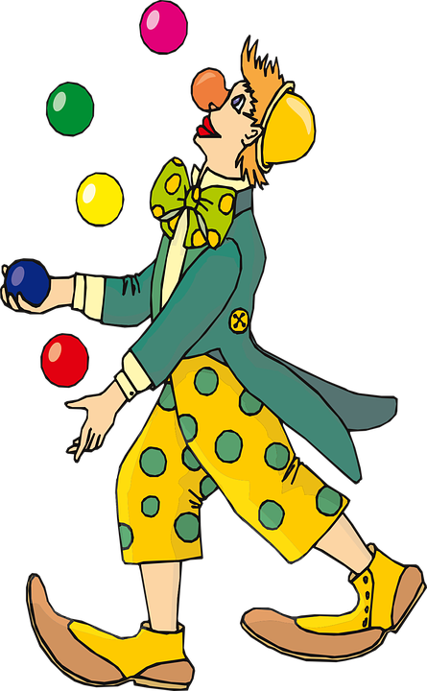
VERKSAMHETSLEDARNA 1999-2024
nov 1999- okt 2007 Karin Eklund
okt 2007- jul 2015 Annette Bergbo
aug 2015-mar 2020 Maria Svensson
apr 2020- okt 2021 Ann Gustafsson
nov 2021- dec 2021 Jana Karlsson
jan 2022 – tv Catrin Schönberg
” just nu känner jag inte för att berätta ”

Slide 4
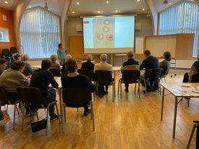
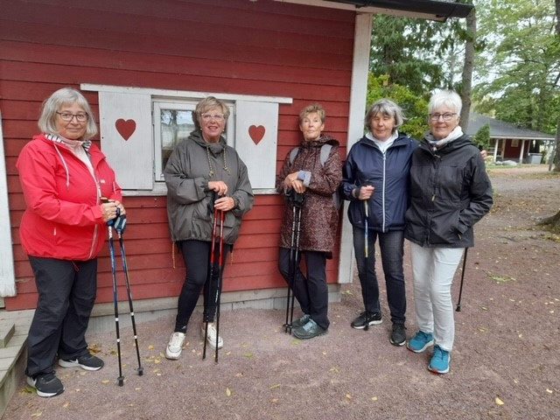
HJÄRTSKOLA 2002-2006
I samarbete med ÅHS. 2008 övergick den till ”Livsstilsförändring” med mental coaching och föreläsningar.
I dag kan hela vår verksamhet ses som en hjärtskola - för alla.
Allt vi jobbar för- mat, motion, psykiskt välmående, tandhälsa mm är bidragande för en god hälsa.
HJÄRTFRISKPROMENADER
Redan 1998 började föreningen med ledda promenader, de pågår ännu. Under åren har flera ledare kommit och gått.

Slide 5
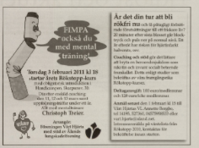
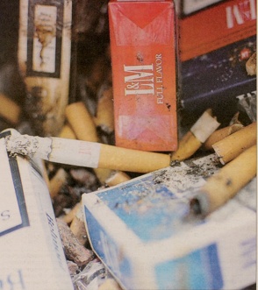
SLUTA RÖKA!
2004-2016 hölls årligen Sluta-röka-kurser, huvudsakligen med mentaltränare Christoph Treir.
2015 och 2016 hölls antirökkampanj och antidrogarbete för högstadieelever och sjätteklassister i samarbete med Folkhälsan och Lungskadeföreningen.
Många ålänningar har lyckats sluta röka med vår hjälp.

Slide 6
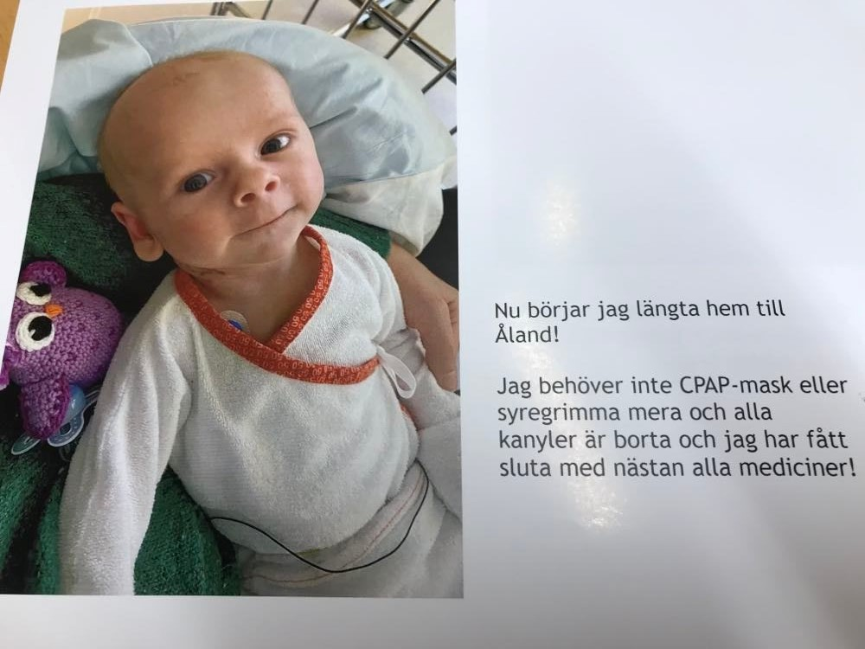
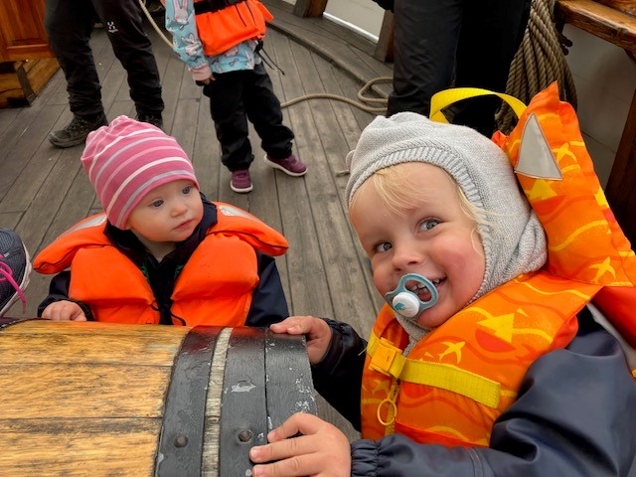
HJÄRTEBARNSFAMILJER
På Åland föds i genomsnitt 3 barn/år med något hjärtfel men få behöver opereras. Om det behövs görs alltid operationerna i Helsingfors av någon av de 4 barnkirurgerna som finns. För en del barn räcker det med en operation medan andra kan behöva flera, ända upp i vuxen ålder.
Sedan 1990 - talet har livslängden och -kvaliteten ökat enormt för barn med medfödda hjärtfel. De allra flesta lever idag ett bra och långt liv.
Ett hjärtebarn hör ALLTID till riskgrupp för övriga sjukdomar, vilket är viktigt att förstå. En vanlig operation kan inte utföras utan specialnarkosläkare - de söver alltså inte hjärtebarn på Åland. Skador i munnen måste alltid behandlas med antibiotika pga bakterierisken som kan leda till komplikationer i hjärtat.
2006 startades Hjärtebarnen som projekt. Idag erbjuder föreningen familjerna olika aktiviteter. Vår bok ”Melkers hjärtresa” ges till alla barn som ska hjärtopereras.
Vi erbjuder aktiviteter och träffar för hjärtebarnen och deras familjer.

Slide 7
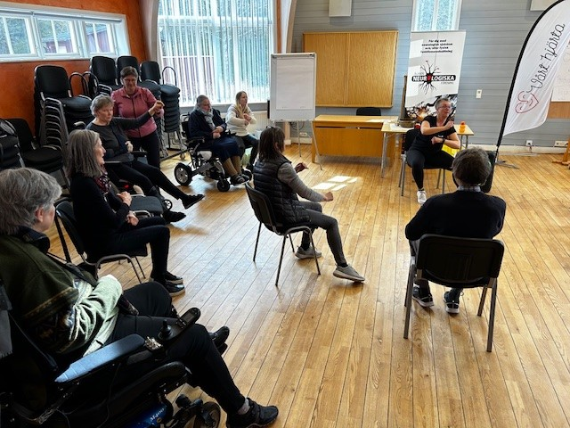
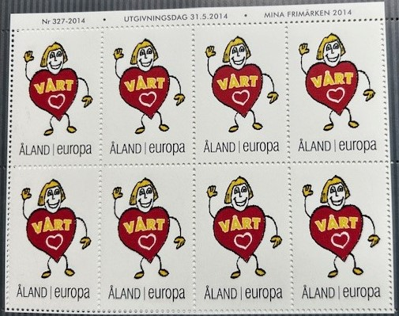
STROKEGRUPPEN
2007 startade strokegruppen. Gruppen träffas ännu regelbundet. Diskussioner, studiebesök samt olika aktiviteter varvas med fika och god samvaro. Vi har bl a provat yoga och sittdans.
Medlemmen Berit Paulsson gav 2020 ut en personlig skildring om sina tankar och kamp efter stroke.
HJÄRTSTARTARE PÅ ÅLAND
2010 inköptes en halvautomatisk hjärtstartare med ekonomisk hjälp från Ålands hjärtfond.
2013 ”Projekt hjärtstartare på Åland”- ett treårigt projekt finansierat med PAF- medel. Samarbetspartner Folkhälsan och Röda korset på Åland. Gunilla G Nordlund anställdes som projektledare. Under projekttiden ökade antalet hjärtstartare från 27 till 170 stycken. I dag finns drygt 200.
2014 frimärksutgivning och specialstämpling med anledning av 15- års jubileum och Hjärtstartarprojektet.

Slide 8
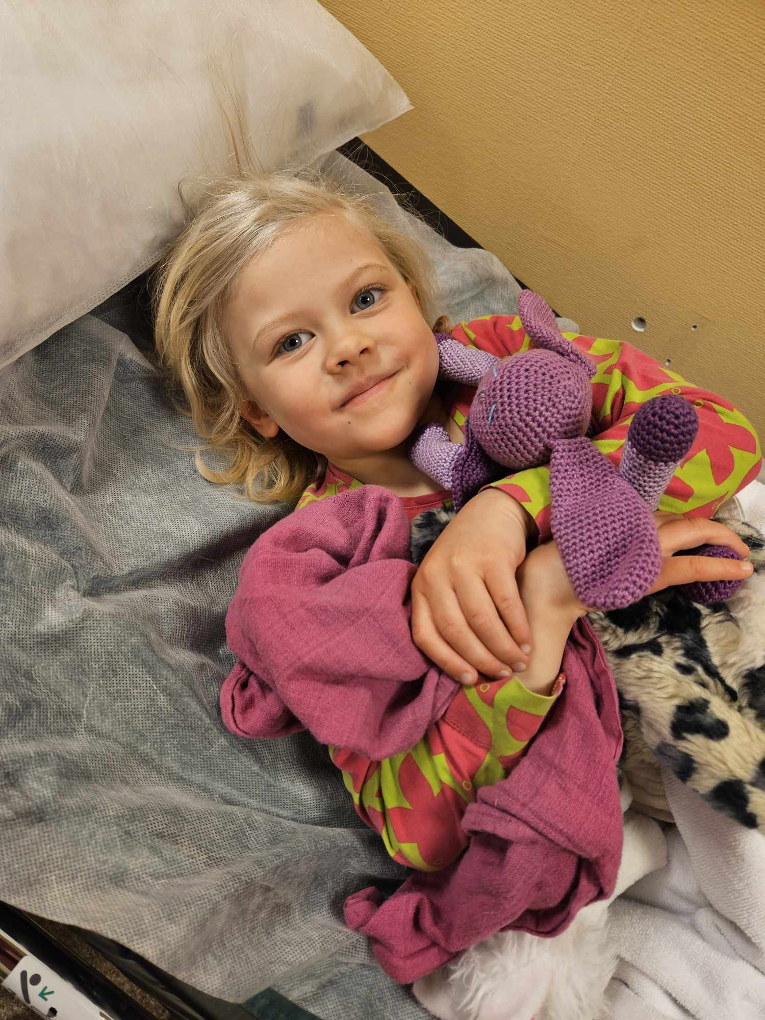
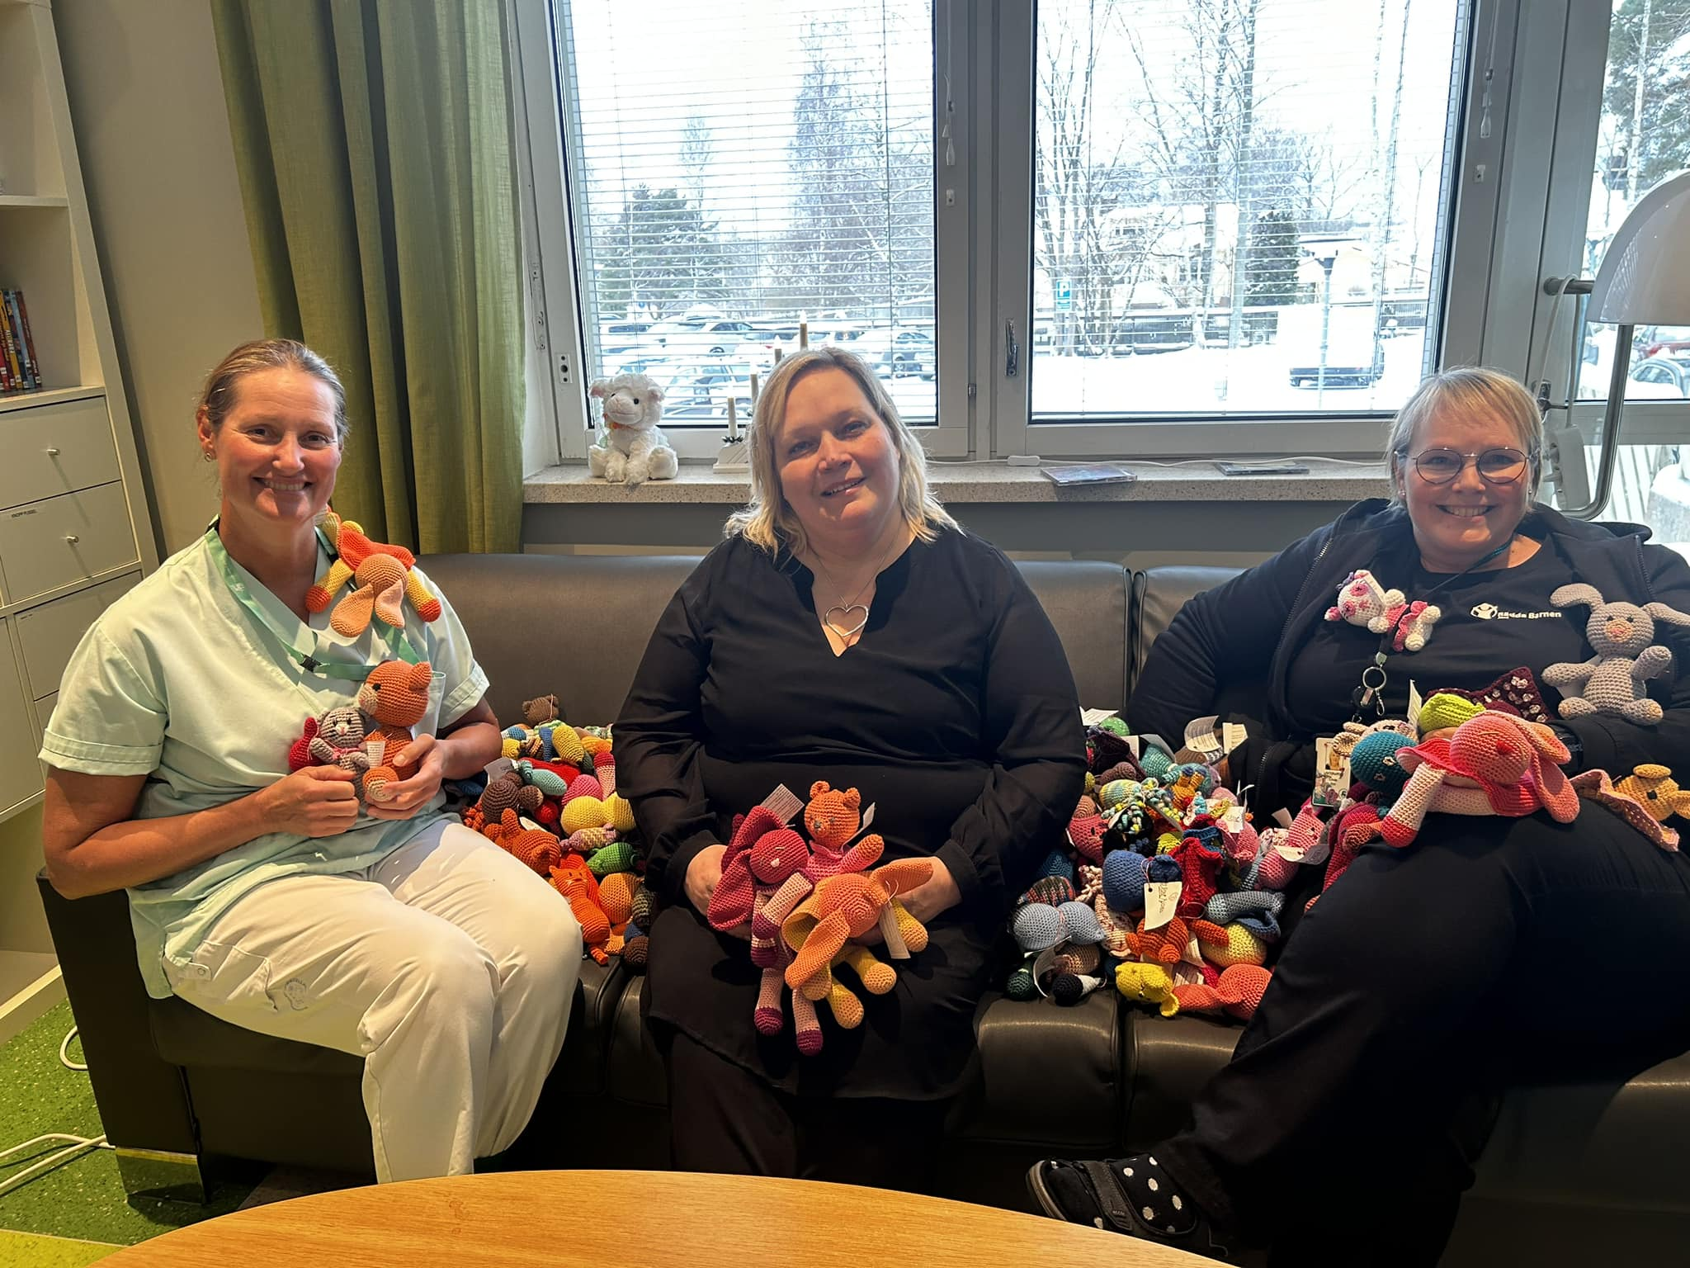
”Hjärtevirkarnas insats är ovärderlig”
Sedan 2017 har våra handarbetande damer skänkt långt över 1000 kramdjur till ÅHS barnavdelning.
Damerna ger av sin tid och kunskap, Vårt hjärta bekostar materialet. De skapar små kramdjur som skänks till barn som genomgår jobbiga undersökningar. En del material får vi även till skänks av privatpersoner.

Slide 9
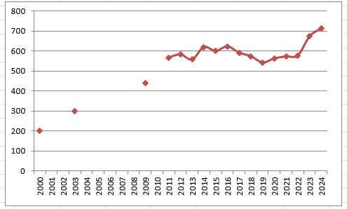
Medlemsantal

Slide 10
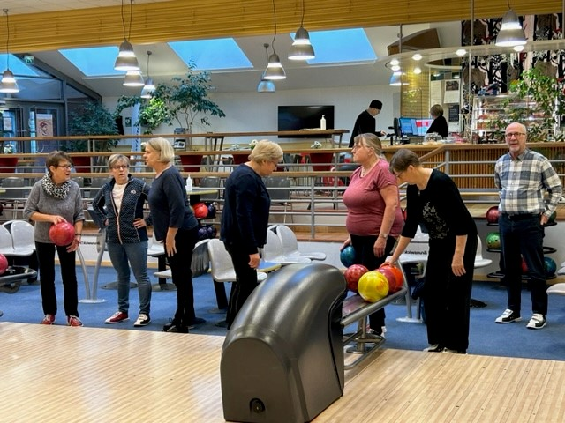
FRISKVÅRD
2003 startade de första vattengympagrupperna och utvidgades snabbt till flera bassänger på Åland. Idag har vi 8 grupper i tre olika bassänger.
1999 började de första gymnastikgrupperna i Medis’ lokaler. Idag har vi fem hjärtfrisk/styrketräningsgrupper i samarbete med RehabCity. Vi har även en ledd gymträning i VIBE i Godby.
Under åren har vi erbjudit och fortsätter erbjuda bl a yoga, promenader, bowling, boule, cykelturer, konst och kultur mm mm

Slide 11


2023 fick vi förfrågan från Andning & Allergi rf Åland om ett eventuellt övertagande av deras verksamhet. Detta blev verklighet från 2024. Vi tog då över tre friskvårdsgrupper och två samtalsgrupper och fick många nya medlemmar.

Slide 12
VISIONER
Friskvårdsgrupperna är populära och vi behöver möta behovet. Redan i höst utökar vi med en grupp.
Vi söker ständigt nya uppslag för våra medlemmars välbefinnande.
Vi informerar om vår förening för att nå flera med vår förebyggande verksamhet.
Styrelsen undersöker möjligheten till ett närmare samarbete med Riksförbundet Hjärt-Lung/Hjärt-Lungfonden i Sverige.
Information och samtal är viktiga och vi försöker utöka tillfällen, både gällande ämnen och antal.
Rörelseglädje både enskilt och i grupp.
Kamratstöd
Samarbete kring utbildning t ex Högskolan Åland, andra föreningar
Presentera alternativa friskvårdsaktiviteter

